Slide 1
UiO sak,prosessforbedring og arkiv

Slide 2
Hva er UH sak?
Hva får vi fra UH sak?
UiO sak, prosessforbedring og arkiv
Rammer, mål og prosjektets scope
Prosjektorganisasjon med roller og oppgaver
Overordnet fremdriftsplan

Slide 3
UH sak og UiO sak, prosessforbedring og arkiv
UH sak – samarbeidsprosjekt i sektoren som utvikler løsningen på vegne av 21 virksomheter.
UiO sak, prosessforbedring og arkiv – innføringsprosjektet på UiO som skal sørge for innføring av løsningen og legge til rette for gevinstrealisering

Slide 4
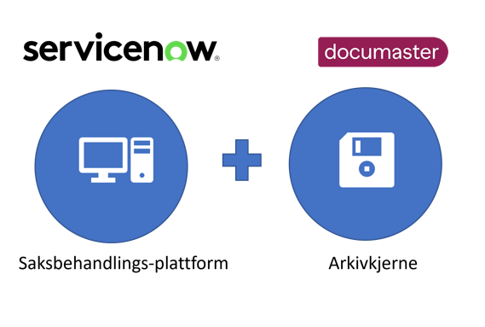
Hva skal UH sak levere?
En løsning som består av
Basis saksbehandlerfunksjonalitet
Arkivkjerne
Støtte for arbeid i styrer, råd og utvalg
Prosessforbedringsverktøy
Tre standardiserte prosesser
Opprykk til professor
Innpassing av utdanning
Behandling av innsynsbegjæring
Løsningen er utviklet gjennom 2022

Slide 5
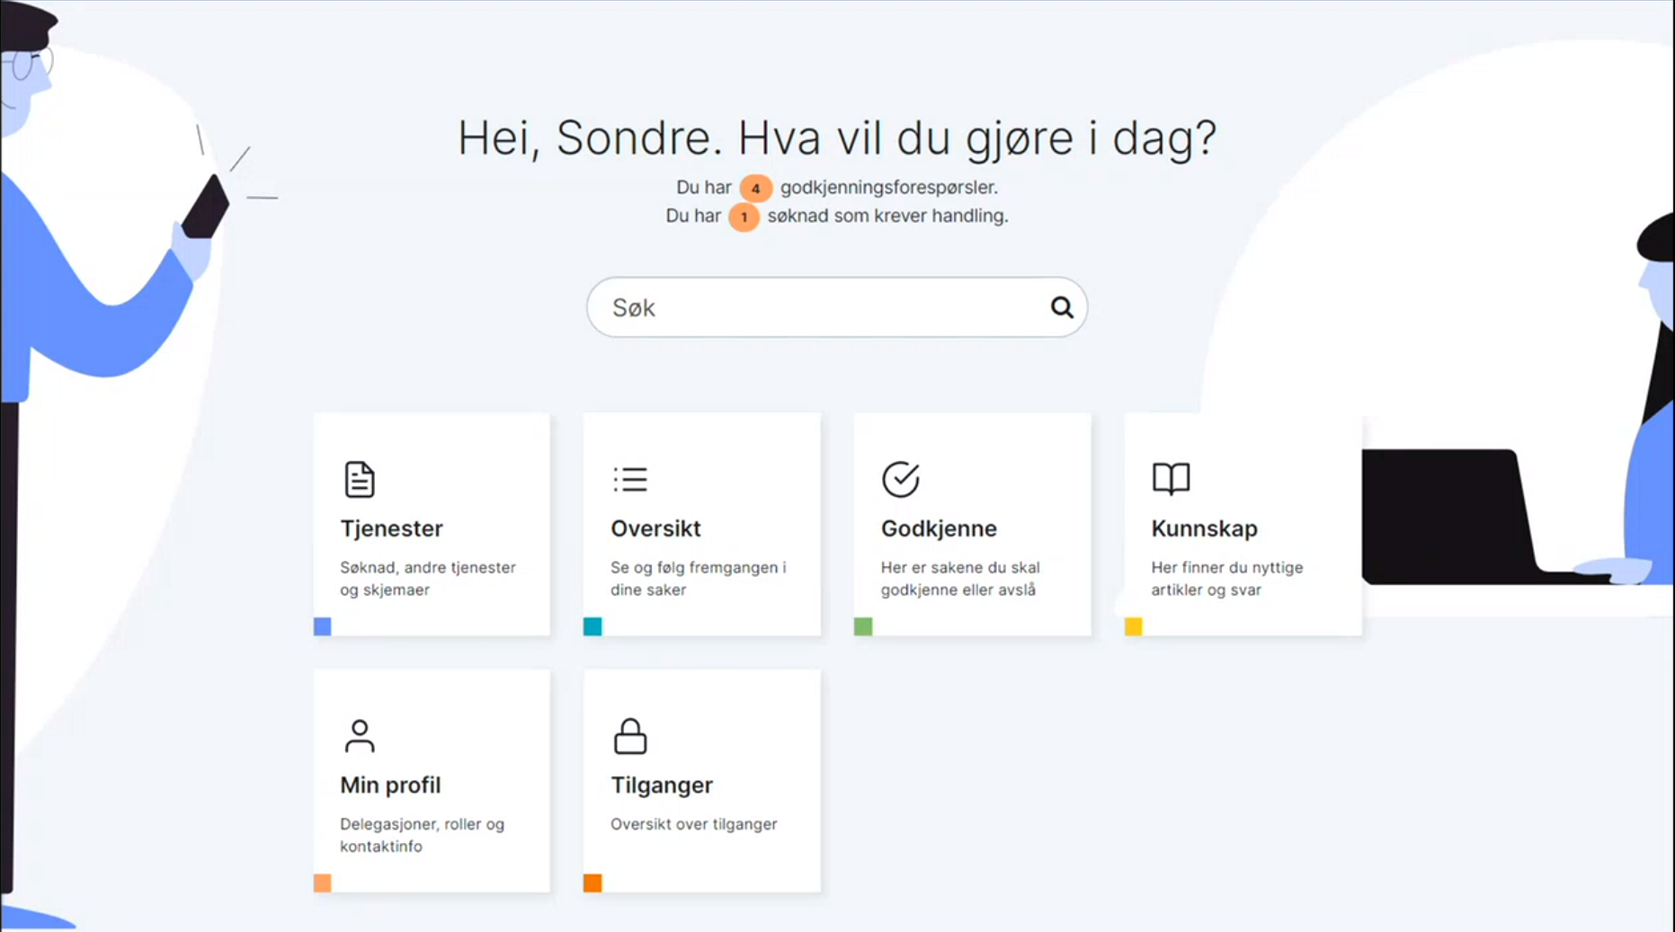
Oversiktlig portal

Slide 6
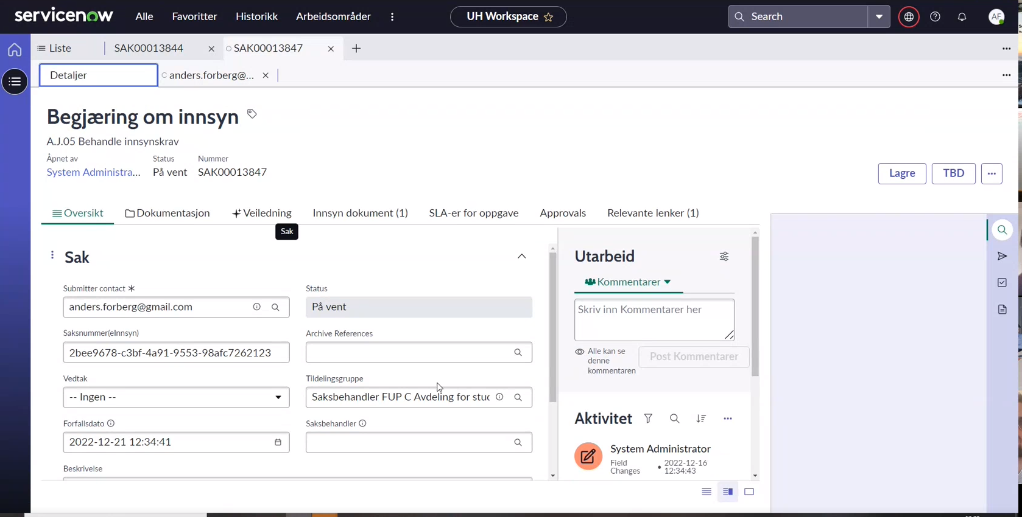
Saksbehandlers arbeidsflate

Slide 7
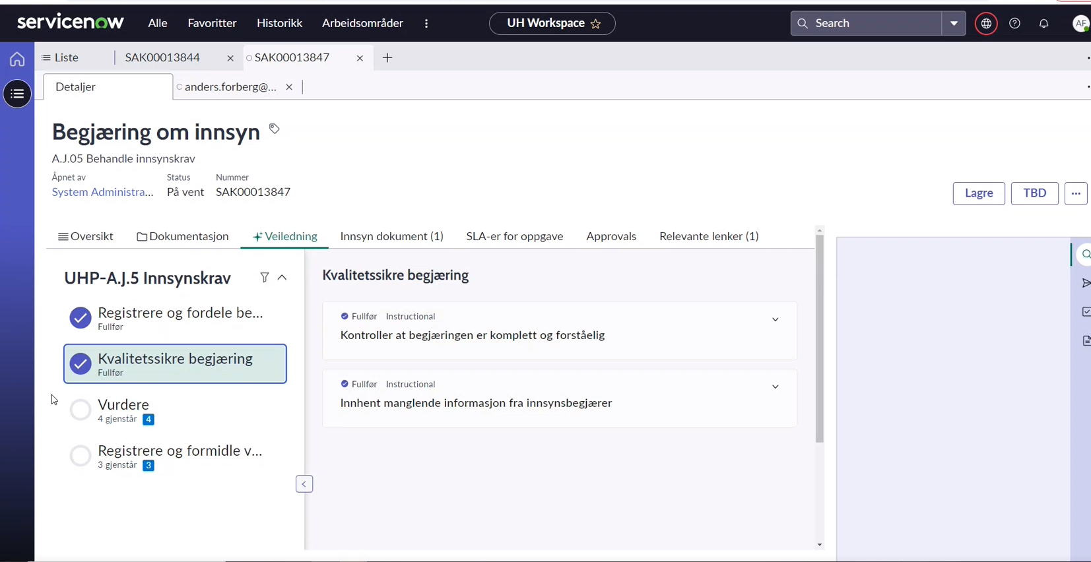
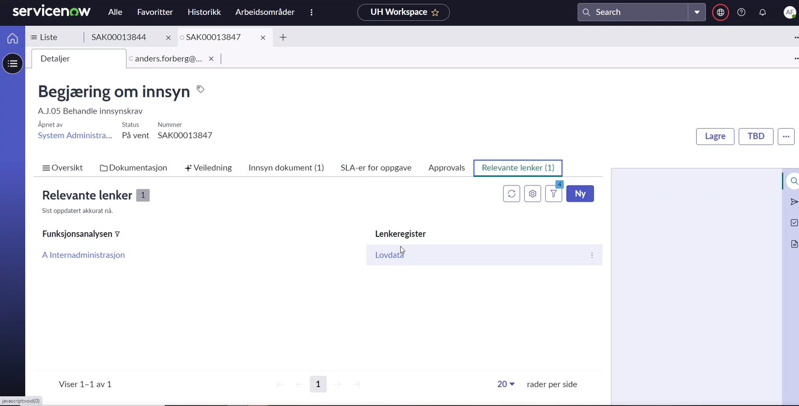

Slide 8
Jobbe mer prosessbasert
Arkitekturen i løsningen er saksbehandlingsprosessene i våre
Hver sak skal knyttes til «sin» saksbehandlingsprosess som vil være rammen for hele flyten i saksgangen
Den nye løsningen vil derfor tvinge oss til å jobbe mer prosessbasert
Saksbehandlerne og prosesseierne vil derfor ha en helt sentral rolle i innføringen og videreutviklingen av den nye løsningen.

Slide 9
Rammer UiO
Viktige mål UiO
Løsningen treffer bredt
Minimum 1200 brukere skal skifte løsning for saksbehandling
Ca 400 saksbehandlingsprosesser som fordeler seg blant annet på HR, studie og forskning bygget inn i løsningen
Vi må dele opp prosjektet i faser og samtidig bygge strukturer som kan starte med prosessforbedringsarbeidet
Effektivisere administrative arbeidsprosesser
Øke kvaliteten i administrative tjenester
Legge til rette for mer enhetlig administrasjon gjennom enighet om blant annet om standardiserte prosesser og teknologi
Legge til rette for videre prosessforbedring og organisasjonsutvikling
Bedre dokumentfangst og ivaretakelse av lovverk

Slide 10
Hovedoppgaver i prosjektet
Innføring av ny løsning med støtte for arbeid i styrer, råd og utvalg
Vurdere innføring av de tre digitaliserte prosessene som leveres av UH sak
Gjennomgang av prosessene hvor vi bruker RPA mot ePhorte for mulig forbedring og overgang til den standardiserte fellestjenesten
Øvrige prosesser med flyt i ePhorte
Utvikle brukerstøtte og en metodikk for samarbeide på tvers i virksomheten – vi må ha brukerfokus, men samtidig kontroll
Legge til rette for gevinstrealisering

Slide 11
Prosjektleder
Organisering av prosjektet
Prosjektkontor
Kommunikasjon, endringsledelse admin
Delprosjekt for
etablering av løsning
Delprosjekt for innføring
Innføringsansvarlig på enhet
Integrasjoner og RPA
Kartlegge rutiner «as is»
Informere og forankre
Ressursteam for HR
Infrastruktur, IAM og masterdata
Ressursteam for studie
Utvikle brukerstøtte, rutiner og veiledninger
Sikre saksbehandlerkompetanse i ressursteamene
Ressursteam for forskning
Konfigurasjon av løsningen
Utvikle fagområdespesifikk og funksjonell opplæring
Ressursteam for øvrige fagområder som økonomi, eiendom, it etc
Formidle lokale behov som må hensyntas
Innføring på UiO – en felles oppgave
Forberede migrering av data
Test av løsningen
Teknisk utvikling, drift og forvaltning av løsningen

Slide 12
Styringsgruppe
Prosjekteier og leder for styringsgruppen er organisasjon- og personaldirektør
Fagdirektører og fakultetsdirektører
Representant fra de hovedtillitsvalgte

Slide 13
Hvordan jobbe i prosjektet?
Prosjektet kommer til å jobbe ut fra fagområder og saksbehandlingsprosesser. Dette for å
Ha oversikt over rutiner for saksbehandlingsprosesser og blant annet ha beredskap den dagen vi går over til ny løsning
Utvikle en fagområdespesifikk opplæring i tillegg til opplæring i funksjoner
Ha oversikt over arbeidsoppgavene innenfor hvert fagfelt for å sikre tilgangsstyringen for saksbehandlerne
Sikre at risikoen ved overgangen til nye løsninger er så lav som mulig for våre saksbehandlere og ledere

Slide 14
Hvordan jobbe i prosjektet forts.
Ressursteamene skal jobbe med alle saksbehandlingsprosesser
Ressursteamene skal bemannes med saksbehandlere ut fra hvilke saksbehandlingsprosesser (eller fagfelt) som det til enhver tid jobbes med
Saksbehandlere i ressursteamene = saksbehandlerne med spesialistkompetanse på oppgaveløsningen innen de ulike fagområdene
Saksbehandlerne skal ikke jobbe med dette på fulltid gjennom hele 2023, men inngå i en pool som har fagkompetanse og som støtter hovedprosjektet

Slide 15
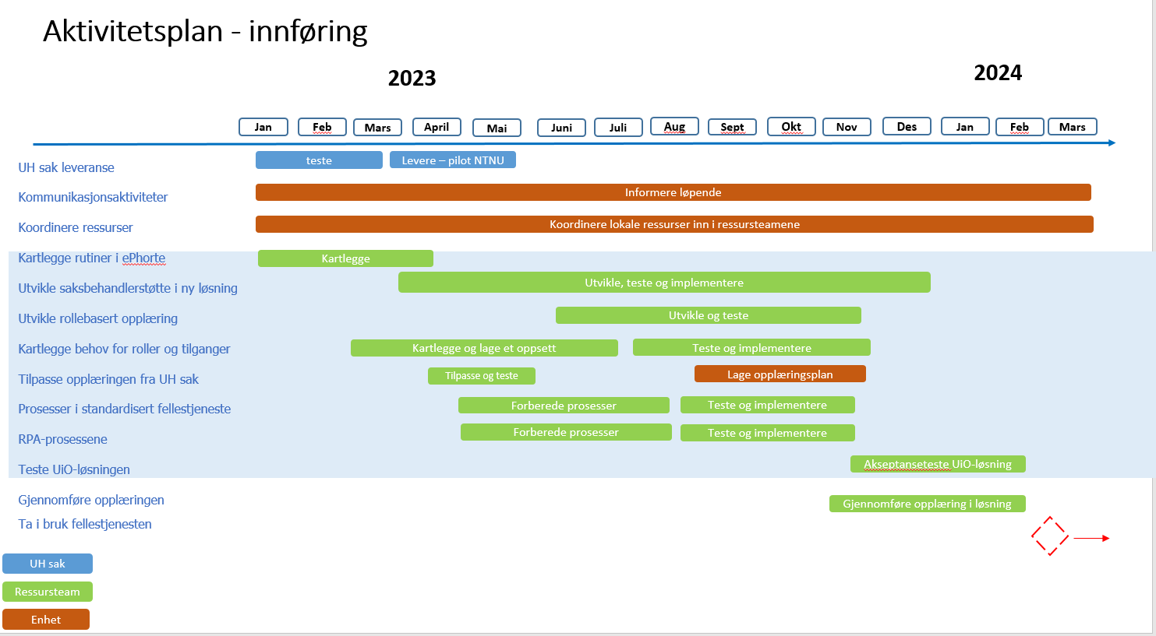

Slide 16
Innføring på enheter
Hver enhet skal ha en ansvarlig for innføringen hos seg.
Hovedoppgavene for den ansvarlige vil bli
Informasjon og forankring
Sikre at lokal saksbehandlingskompetanse er tilgjengelig for prosjekts ressursteam når det er behov for at de stiller til workshops, møter, avklaringer o.l
Enhetene vil ha saksbehandlere i ressursteamene
Saksbehandlere som bidrar i ressursteamene og innføringsleder blir en kjernegruppe for enheten som sikrer en trygg innføring

Slide 17
Informasjon og involvering
Hovedansvarlig for informasjon og forankring på enheter vil være innføringsansvarlig.
Innføringsansvarlige vil bli innkalt til møter med delprosjekt for innføring jevnlig for informasjon og eventuelt andre avklaringer
Hovedprosjektet vil utvikle en informasjonsside på «For-ansatte sidene» og en FAQ
Nettverk vil være viktige ressursgrupper for innføringsprosjektet

Slide 19
Fase 1
Planlegging
aug-des 22
Fase 2
Forberedelser
jan-aug. 23
Fase 3
Implementering
sept -okt. 23
Fase 4
Driftsettelse
nov. 23 – jun.24
Fase 5
Konsolidering
Juli – des. 24
Etablering av hovedprosjekt og mottaksprosjekter. Forberede den tekniske innføringen av løsningen
Rutinekartlegging
Utvikling av saksbehandler-støtte, planlegge opplæring, brukerstøtte og forvaltning inkludert strukturer for prosessforbedring.
Opplæring
gamle data
Overgang til standardisert fellestjeneste
Forberede migrering av
Standardisert fellestjeneste erstatter ePhorte
Brukerstøtte og forvaltning er satt i drift
Oppfølging av brukertilfredshet Etablering av prosessforbedrings-team
Evaluering av innførings-prosessen

